Slide 1
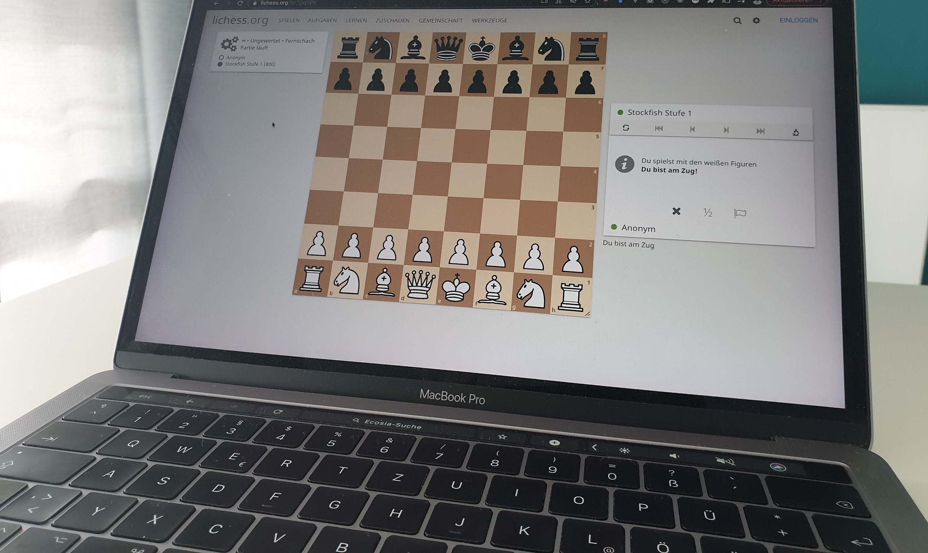
Schachcomputer
Notes:
Schachcomputer

Slide 2
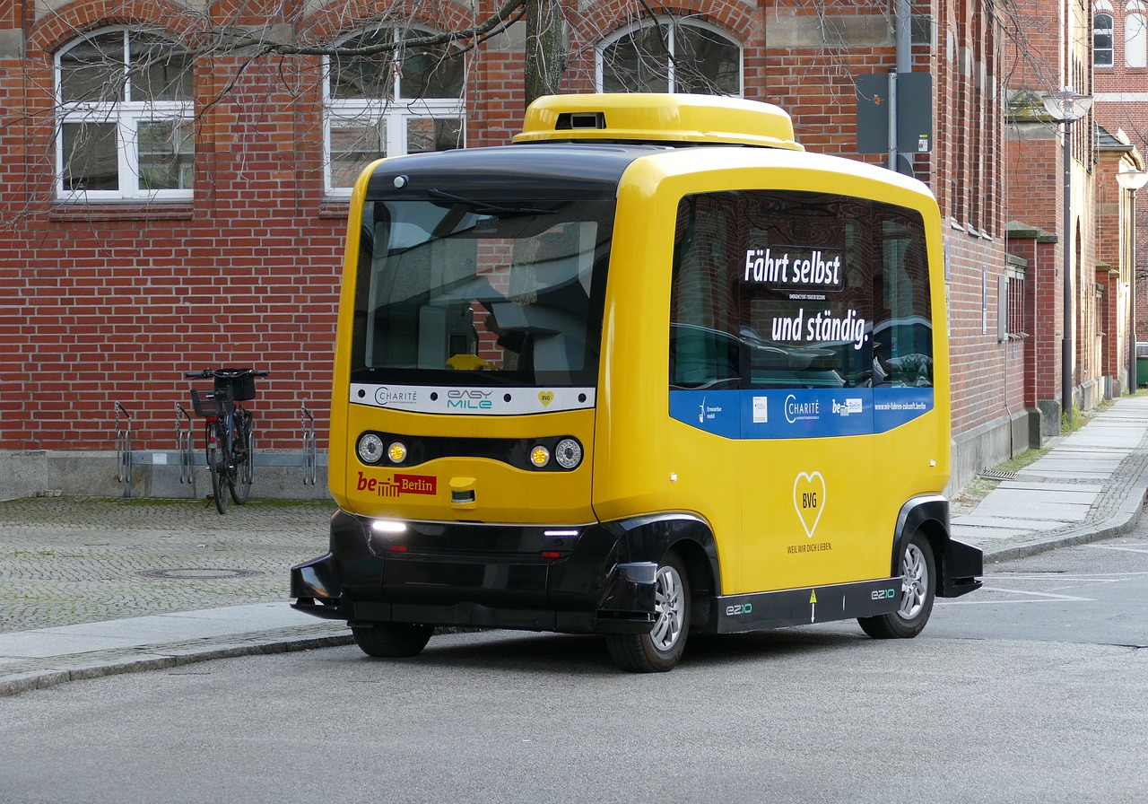
Selbstfahrende Autos
Notes:
Selbstfahrendes Autos (Objekterkennung, autonome Entscheidungen, etc.)

Slide 3
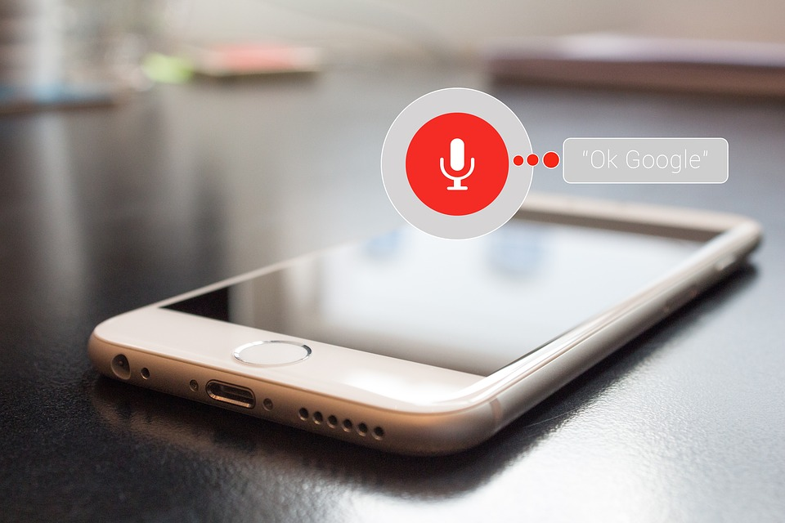
Wie kann ich helfen?
Sprachassistenten

Slide 4
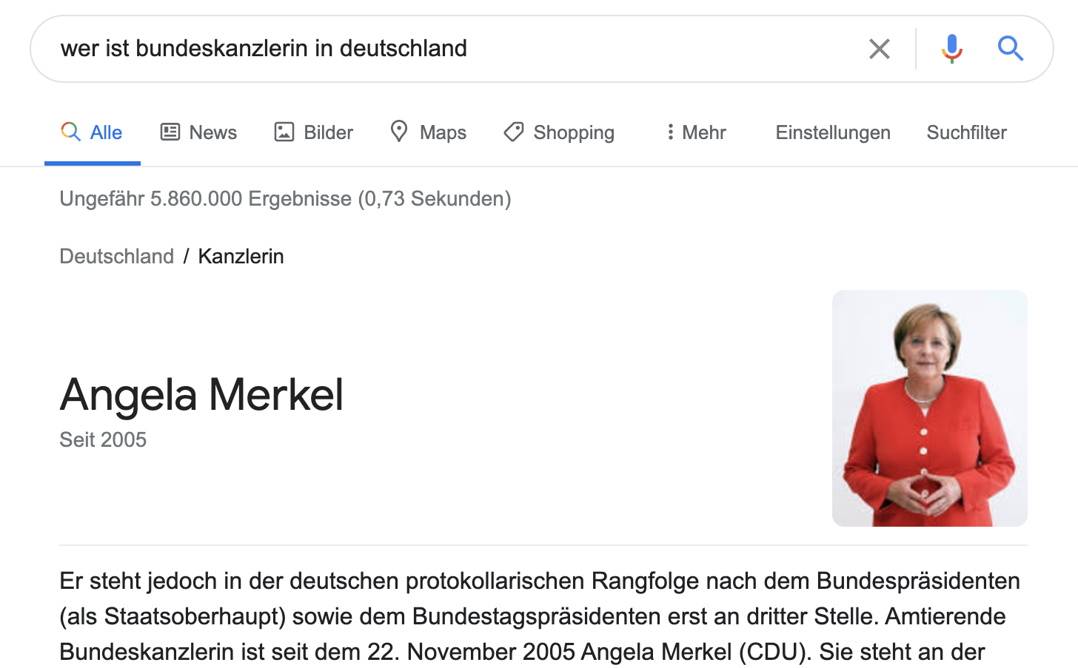
Suchmaschinen
Screenshot von google.de

Slide 5

Objekterkennung
APFEL
BUCH

Slide 6
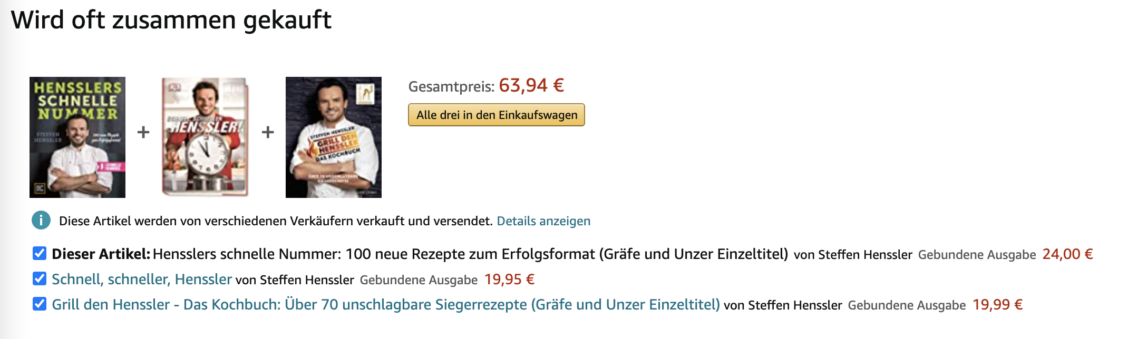
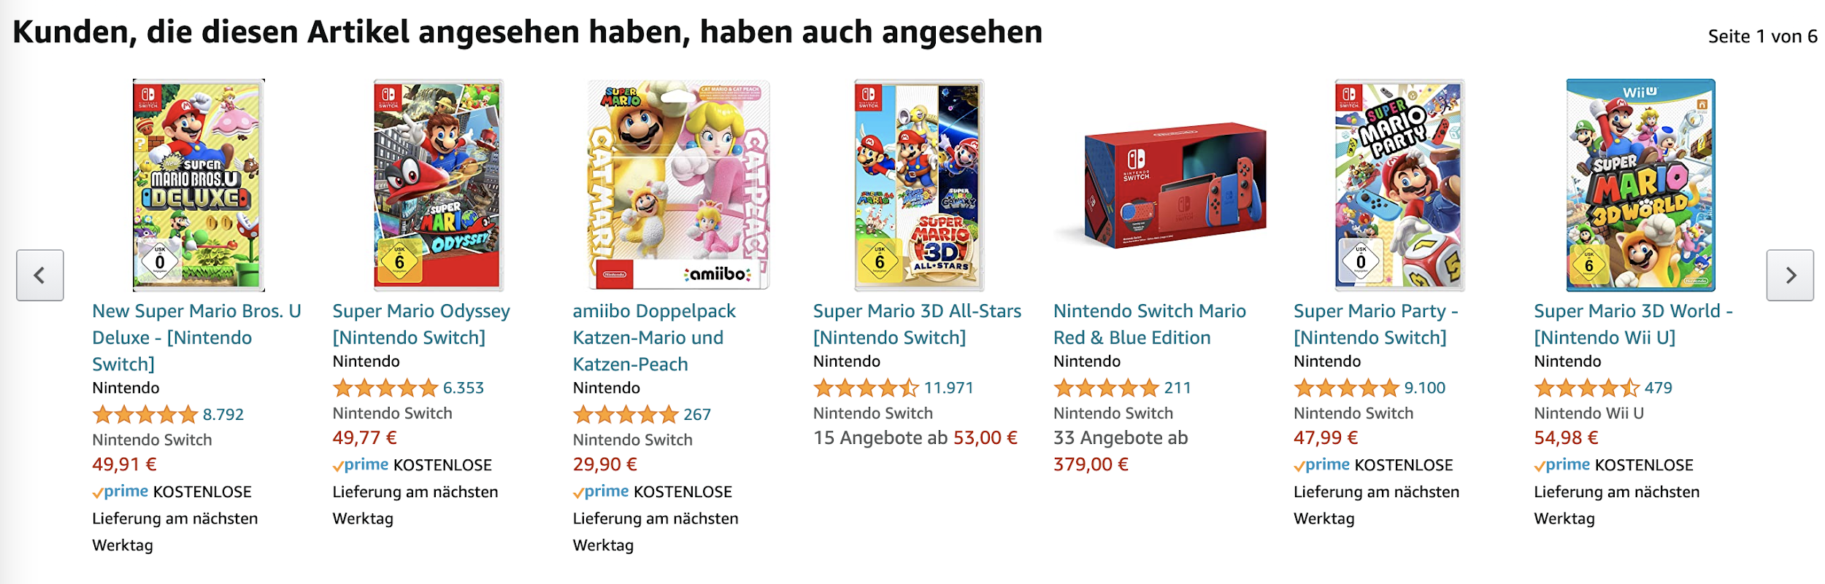
“Kunden kauften auch”
Screenshots von amazon.de

Slide 7
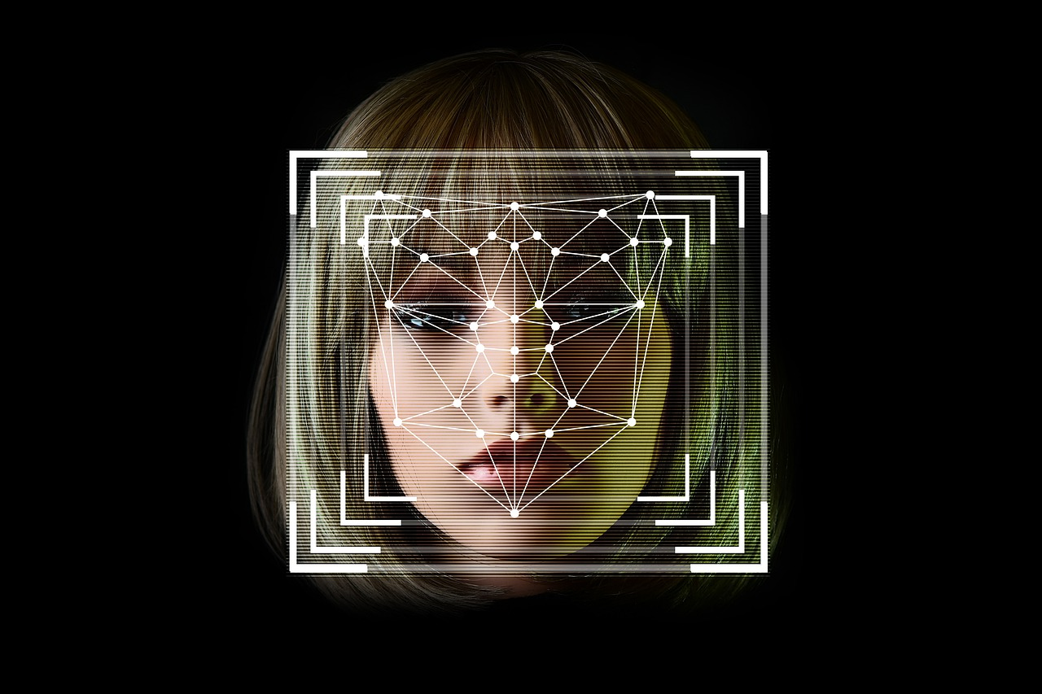
Gesichtserkennung
Notes:
Gesichtserkennung (z.B. beim Entsperren des Smartphones)

Slide 8
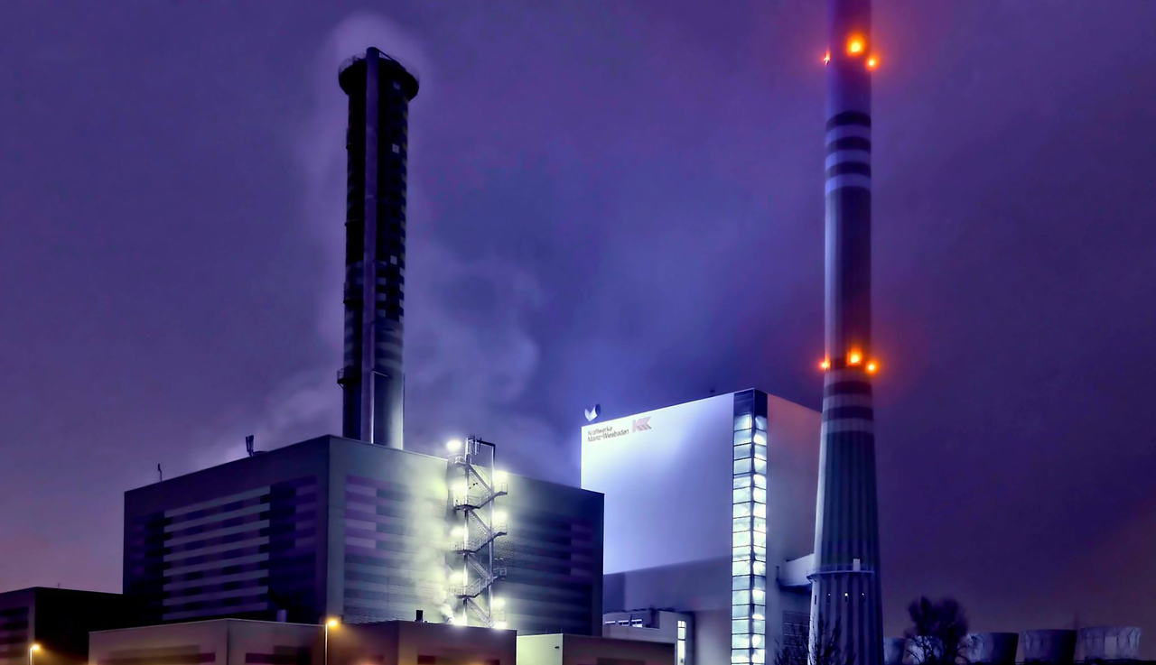
Optimierungsaufgaben
Notes:
Energieverbrauch optimieren

Slide 9
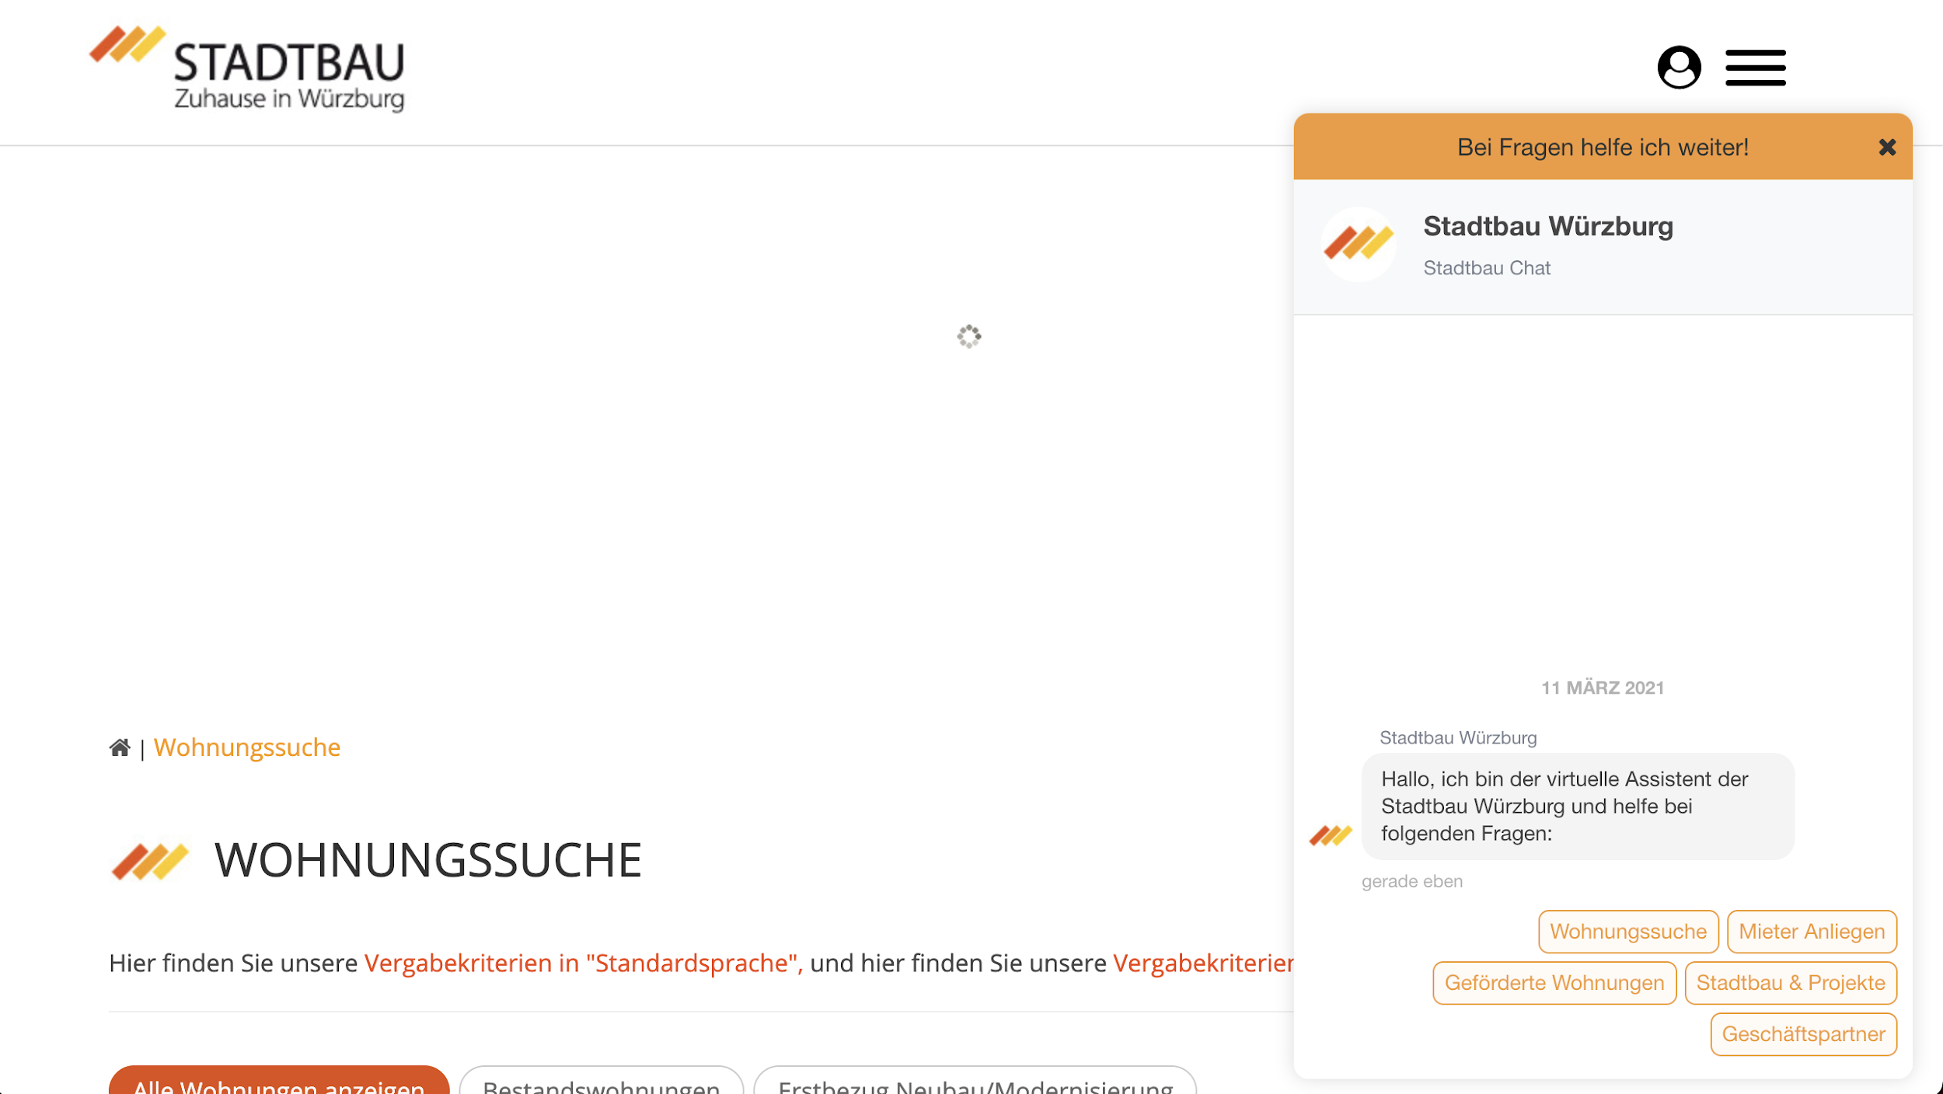
Chatbots
Notes:
Chatbot, Expertensystem

Slide 10











Kundengruppen segmentieren
Segment 1
Segment 2
Segment 3
Segment 1
Bedürfnisse
Bedürfnisse
Bedürfnisse
Notes:
Kundengruppen identifizieren

Slide 11
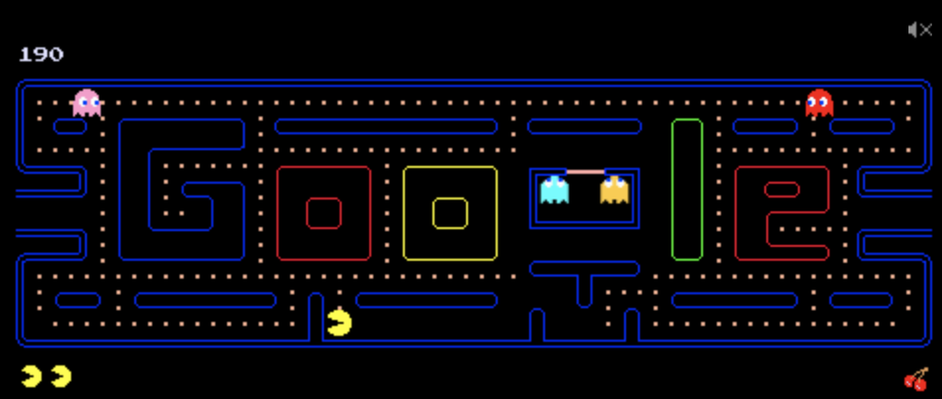
Gegner in Videospielen
Notes:
Gegner in Videospielen

